Slide 1
PROJETO FINAL
Infraestrutura Windows Server
Active Directory · Relação de Confiança · DNS · DHCP · Partilhas SMB e NTFS · GPO · Validação
Evidências de implementação (capturas de ecrã passo a passo)
Nome: David Cadel
n: 2025103
Curso: Cibersegurança
Unidade Curricular: ASI
ISTEC · Instituto Superior de Tecnologias Avançadas

Slide 2
ÍNDICE DE EVIDÊNCIAS
Requisitos do enunciado e cobertura neste deck
1. Topologia da infraestrutura
Incluído
2. Active Directory (OUs, utilizadores e grupos)
Incluído
3. Relação de confiança entre florestas
Incluído
4. DNS (Forwarders)
Incluído
5. DHCP
Incluído
6. GPOs · Partilhas SMB e permissões NTFS
Incluído
7. File Screening · Windows Server Backup · Restauro
Não incluído
8. Hyper-V Replica
Não incluído
9. Live Migration entre hosts
Não incluído
10. Validação final dos serviços
Incluído
11. Consolas de gestão
Incluído
Visão geral
1

Slide 3
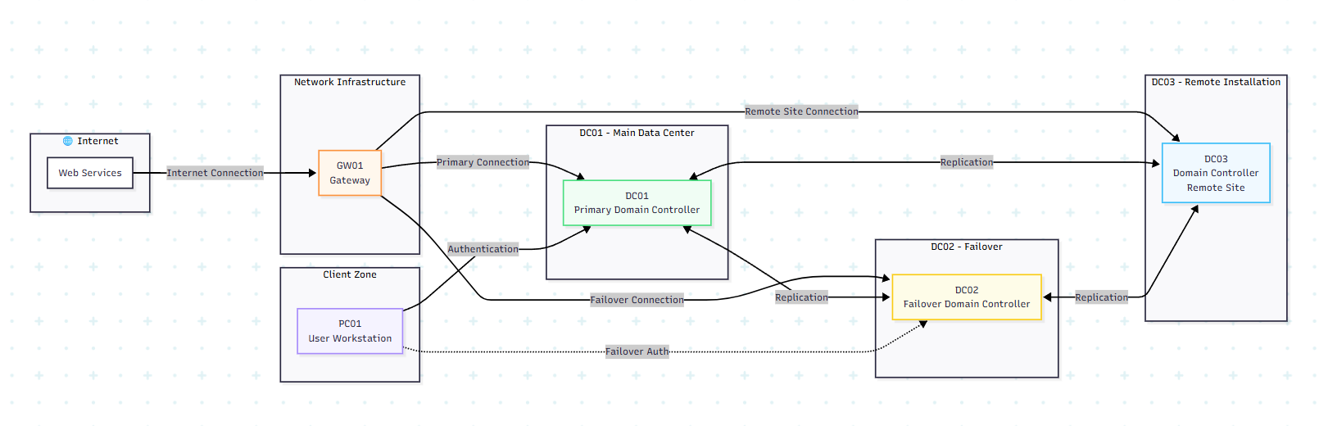
1 · TOPOLOGIA
Topologia da Infraestrutura
PC01 (cliente) autentica no DC01 (controlador de domínio principal); DC02 assegura failover e DC03 server remoto, com replicação entre controladores e acesso à Internet via gateway GW01.
Diagrama de rede
2

Slide 4
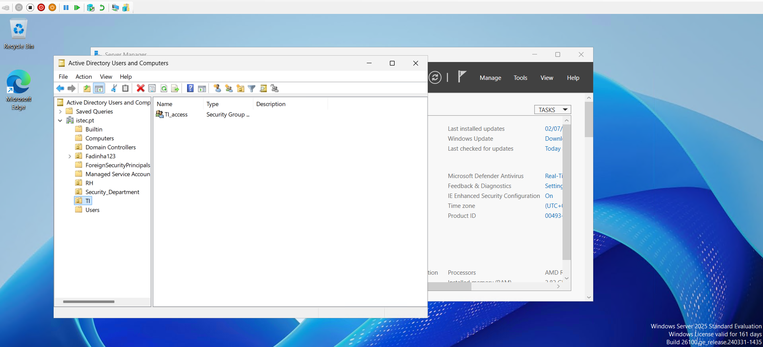
2 · ACTIVE DIRECTORY
Unidades Organizacionais e Grupos de Segurança
Consola "Active Directory Users and Computers" (domínio istec.pt): OUs criadas — Fadinha123, RH, Security_Department, TI, Users — e grupo de segurança TI_access dentro da OU TI.
Passo 1 — Estrutura do AD
3

Slide 5
2 · ACTIVE DIRECTORY
Utilizadores Criados por Departamento
S
MS
JS
shaoling
master splinter
joão silva
OU: Security_Department
OU: RH
OU: TI
Grupo: Security_access
Grupo: RH_access
Grupo: TI_access
Equipa de Segurança — acesso à partilha "Security"
Recursos Humanos — acesso à partilha "RH"
Tecnologias de Informação — acesso à partilha "TI"
Cada utilizador foi colocado na OU correspondente ao seu departamento e associado ao grupo de segurança respetivo, garantindo que apenas acede à partilha SMB da sua área.
Passo 2 — Utilizadores do domínio
4

Slide 6
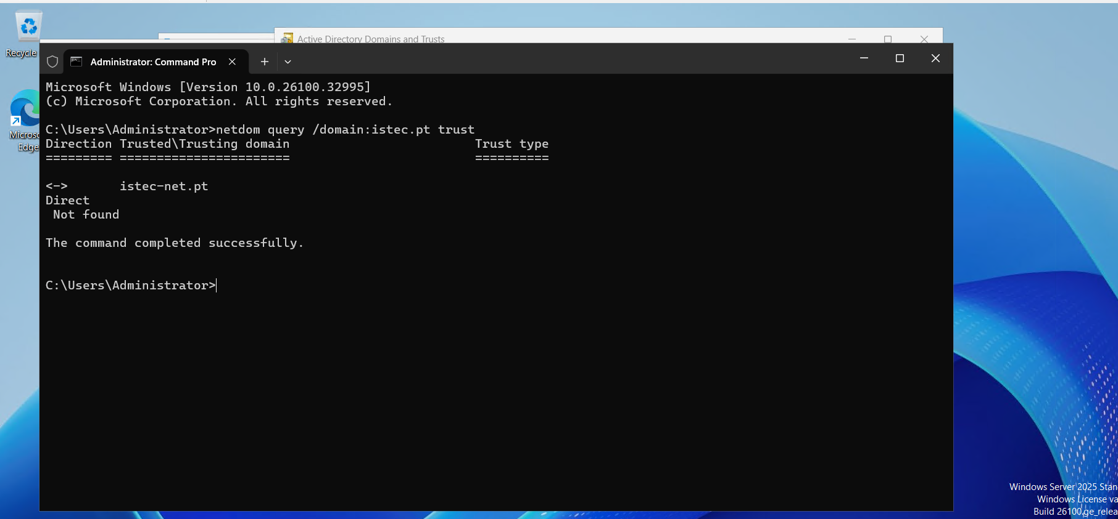
3 · RELAÇÃO DE CONFIANÇA
Relação de Confiança Entre Florestas
Comando "netdom query /domain:istec.pt trust": confiança direta (Direct) e bidirecional (<->) entre os domínios istec.pt e istec-net.pt.
Passo 3 — Verificação via netdom
5

Slide 7
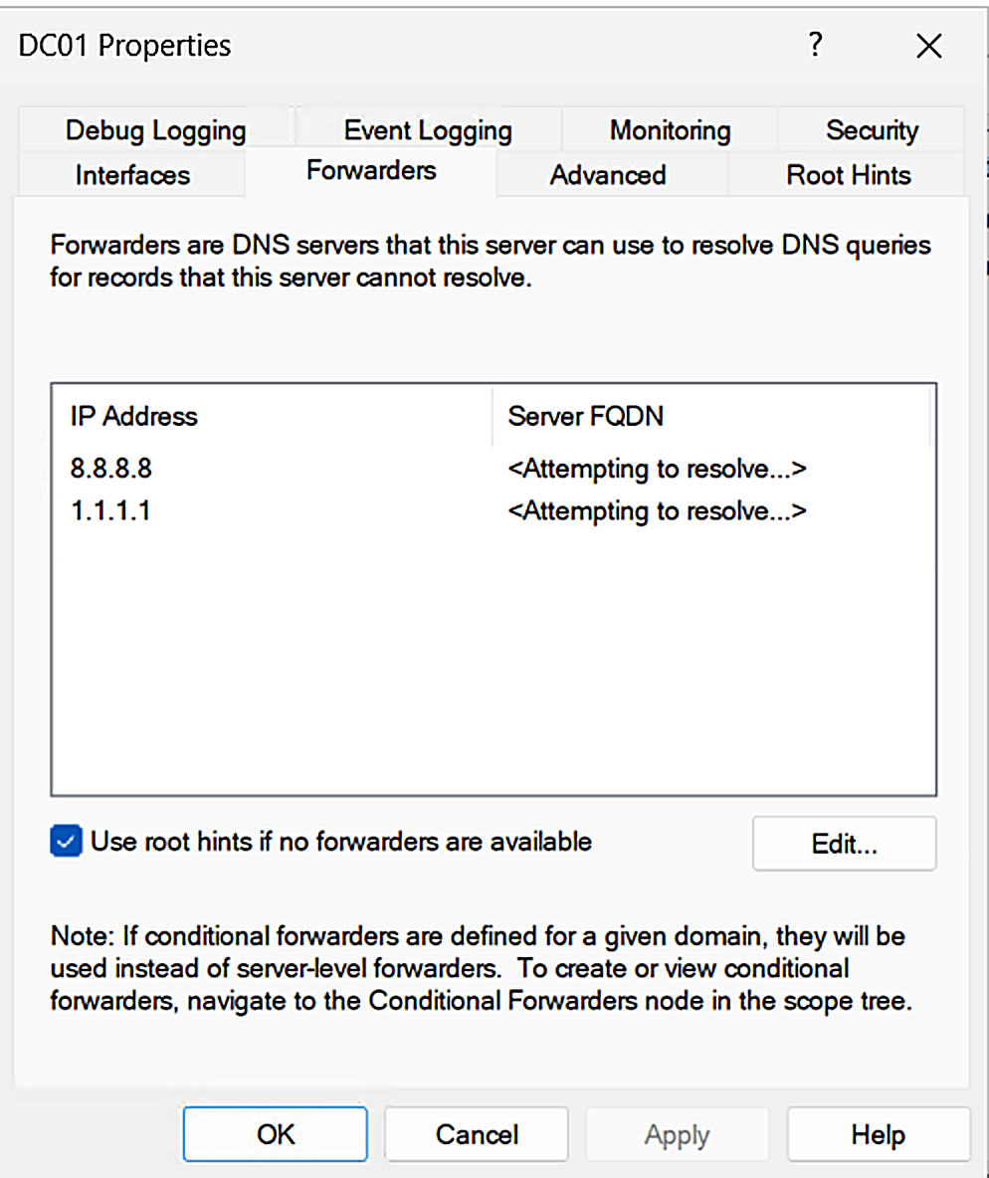
4 · DNS
DNS — Forwarders Configurados
Propriedades do DC01 (separador Forwarders): pedidos que o servidor não consegue resolver localmente são reencaminhados para 8.8.8.8 e 1.1.1.1, com "Use root hints" ativo como reserva.
Passo 4 — Encaminhamento DNS
6

Slide 8
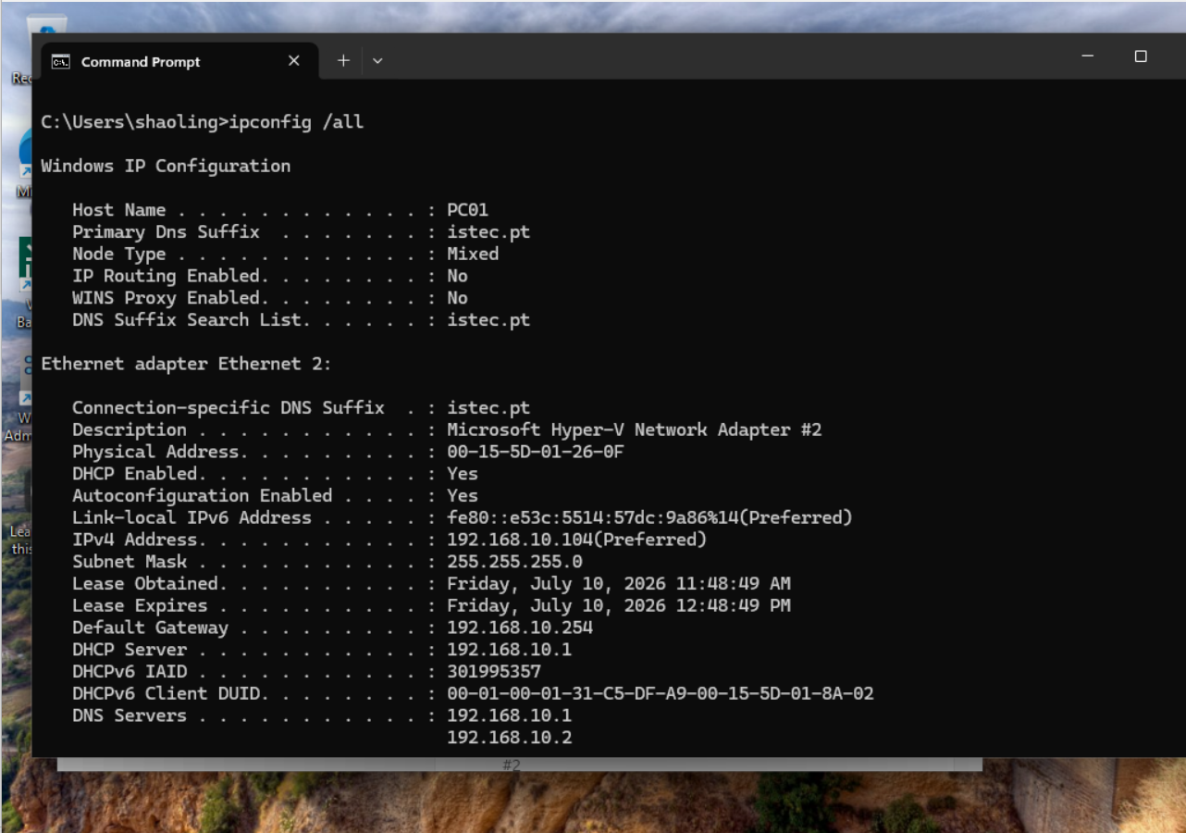
5 · DHCP
Atribuição de Endereço por DHCP
"ipconfig /all" no PC01: endereço 192.168.10.104 atribuído pelo servidor DHCP 192.168.10.1, com gateway 192.168.10.254 e servidores DNS 192.168.10.1 / 192.168.10.2.
Passo 5 — Cliente com IP por DHCP
7

Slide 9
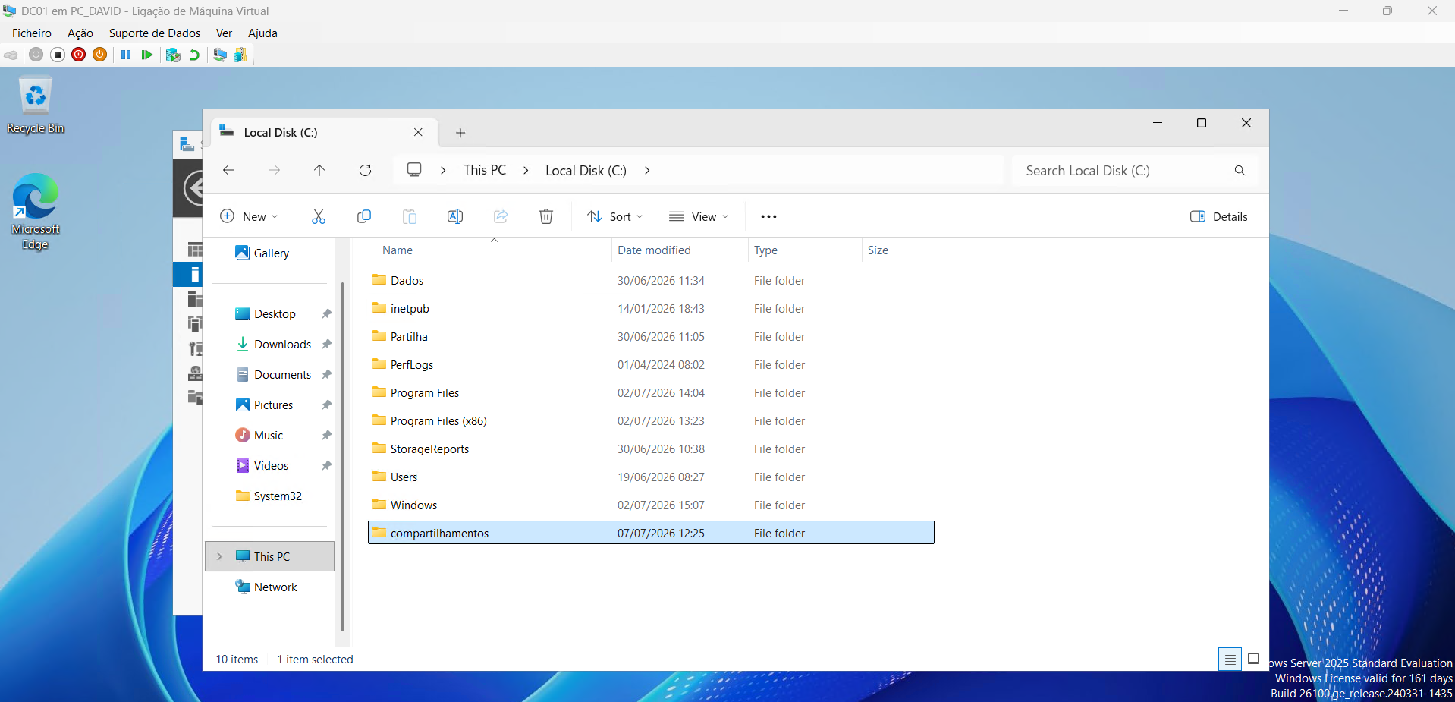
6 · PARTILHAS SMB E NTFS
Pasta Raiz das Partilhas
Pasta "compartilhamentos" criada em C:\, base das partilhas por departamento (RH, Security, TI).
Passo 6 — Estrutura de pastas
8

Slide 10
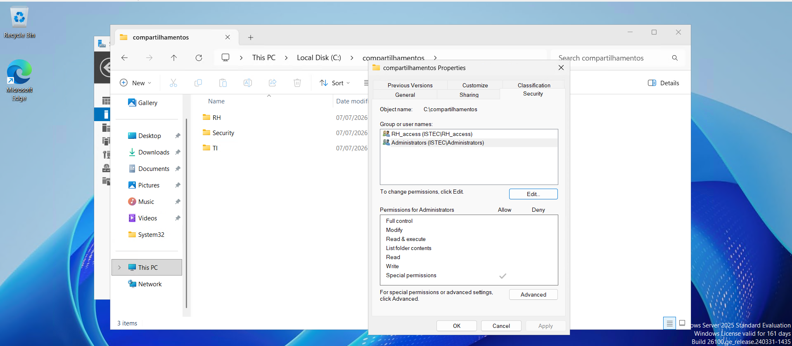
6 · PARTILHAS SMB E NTFS
Permissões NTFS
Separador Segurança da pasta "compartilhamentos": grupos RH_access e Administrators com permissões NTFS definidas (Full control, Modify, Read & execute, List, Read, Write).
Passo 7 — Permissões NTFS
9

Slide 11
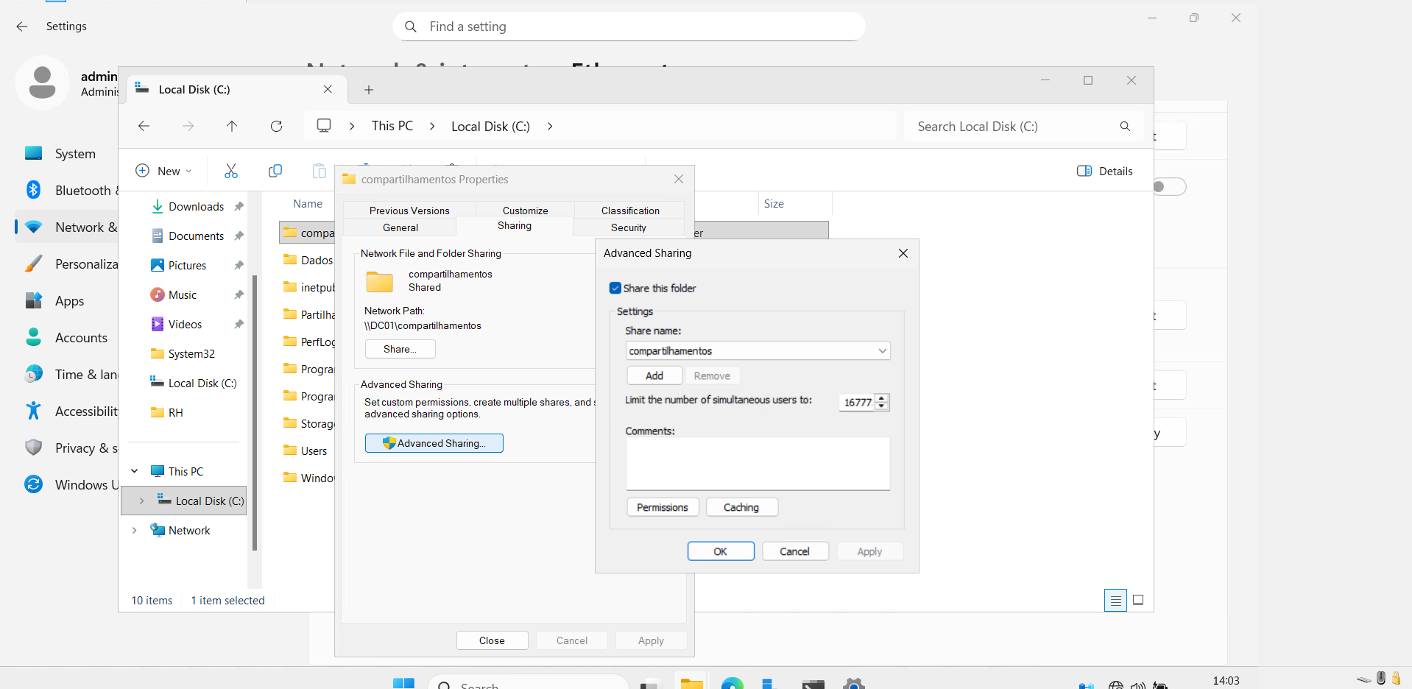
6 · PARTILHAS SMB E NTFS
Partilha Avançada da Pasta
A pasta foi partilhada na rede com o nome "compartilhamentos" (\\DC01\compartilhamentos), configurada através de Advanced Sharing.
Passo 8 — Partilha de rede
10

Slide 12
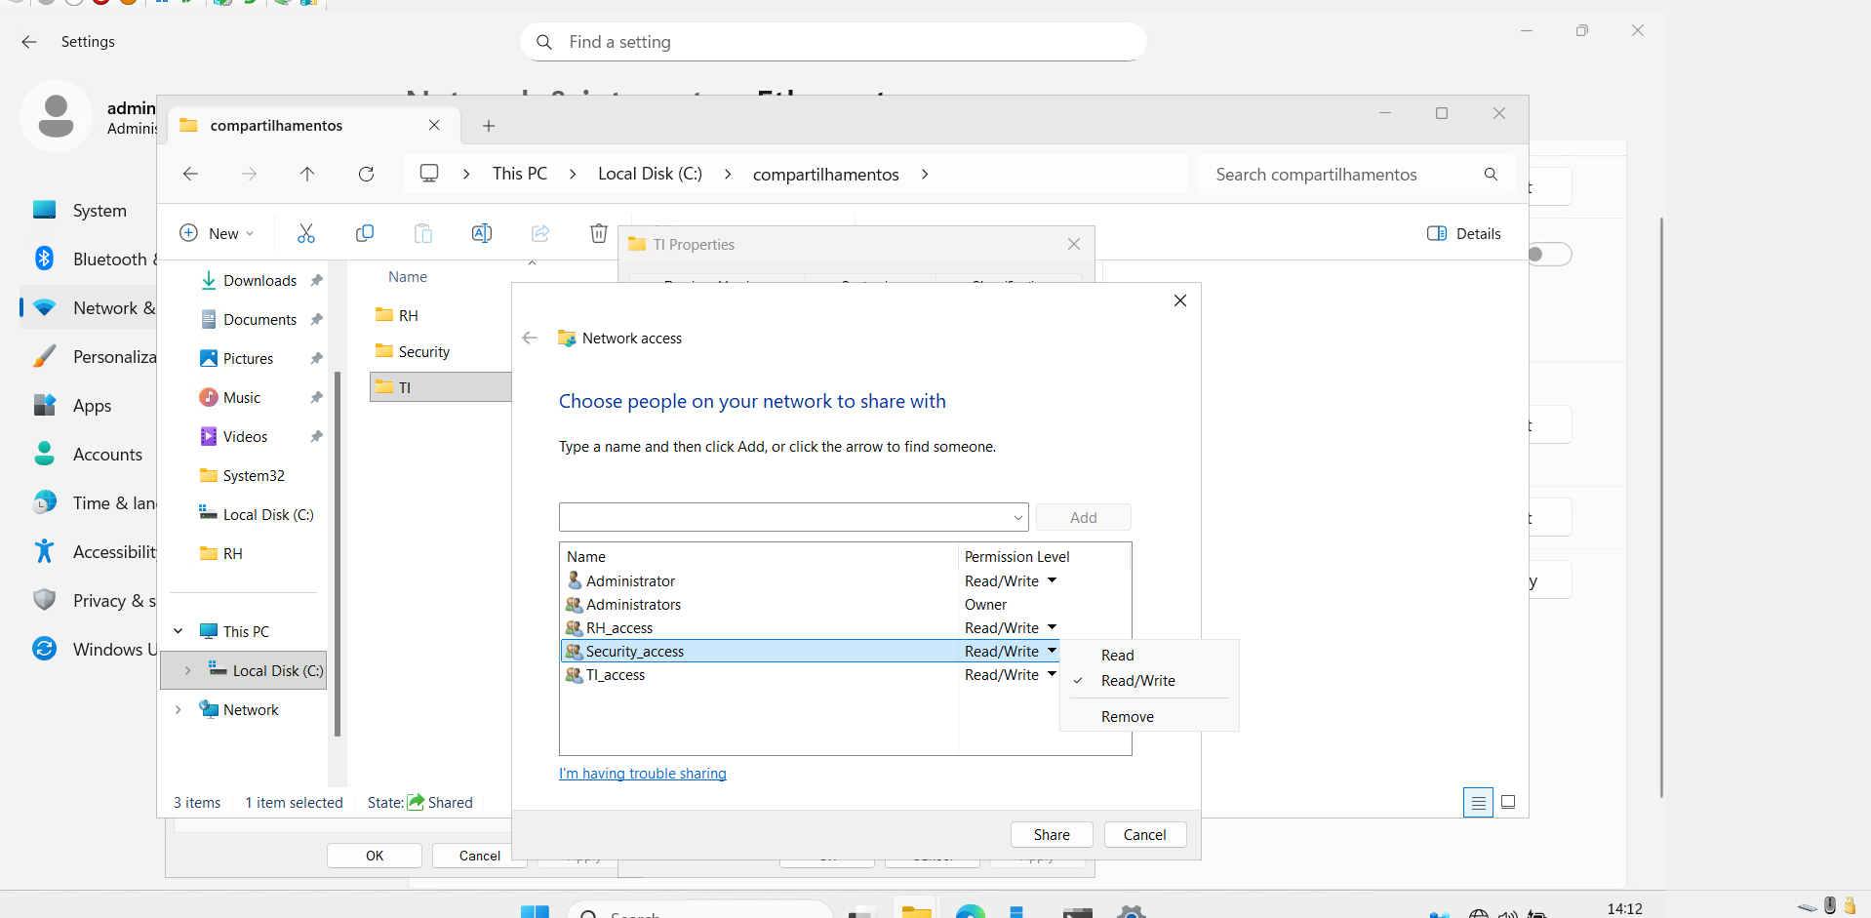
6 · PARTILHAS SMB E NTFS
Permissões de Partilha por Grupo
Cada grupo (RH_access, Security_access, TI_access) recebeu permissão Read/Write na respetiva subpasta, através do ecrã "Network access".
Passo 9 — Permissões por grupo
11

Slide 13
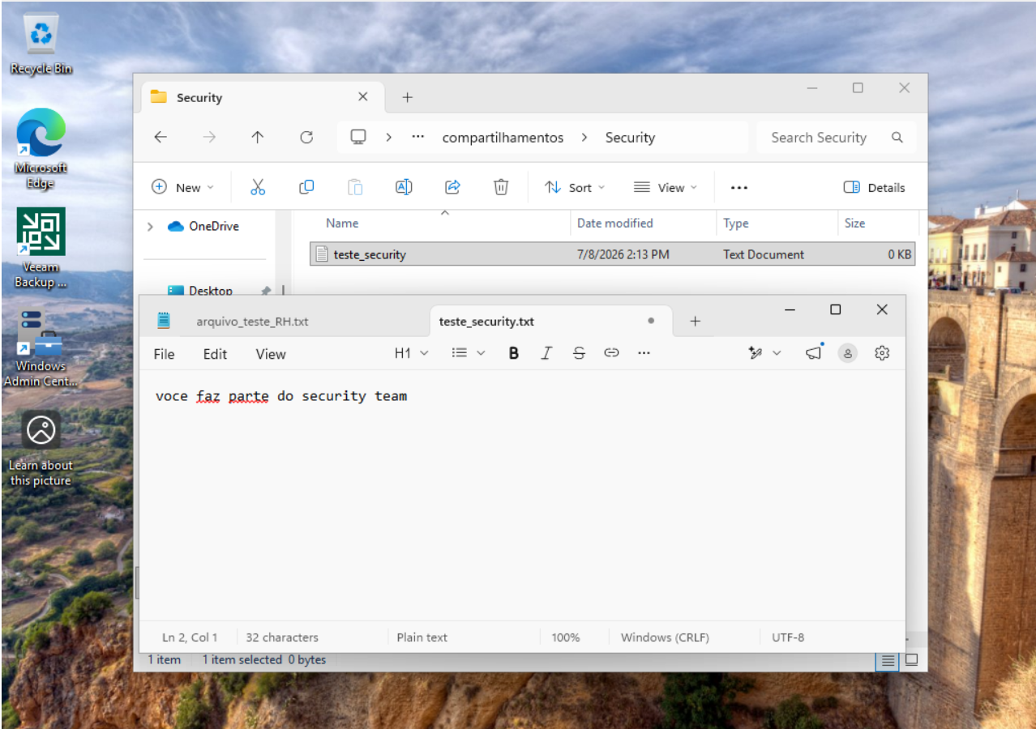
6 · VALIDAÇÃO DE PERMISSÕES
Teste de Acesso — Sucesso
Com o utilizador do grupo Security_access foi possível criar o ficheiro "teste_security.txt" em \\DC01\compartilhamentos\Security.
Passo 10 — Acesso permitido
12

Slide 14
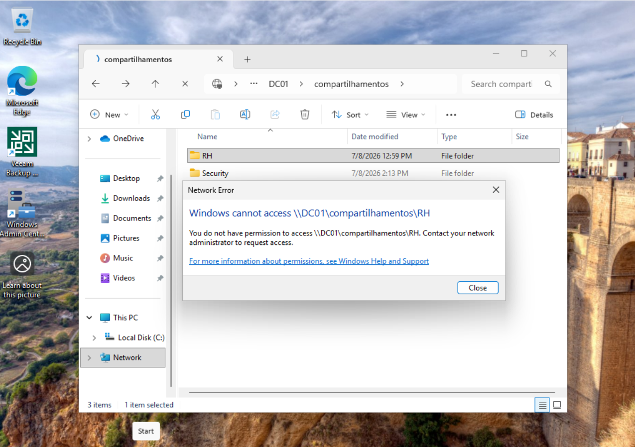
6 · VALIDAÇÃO DE PERMISSÕES
Teste de Acesso — Bloqueio
Ao tentar aceder à pasta RH sem pertencer ao grupo correto, o Windows bloqueia o acesso — confirmando que as permissões estão corretamente aplicadas.
Passo 11 — Acesso negado
13

Slide 15
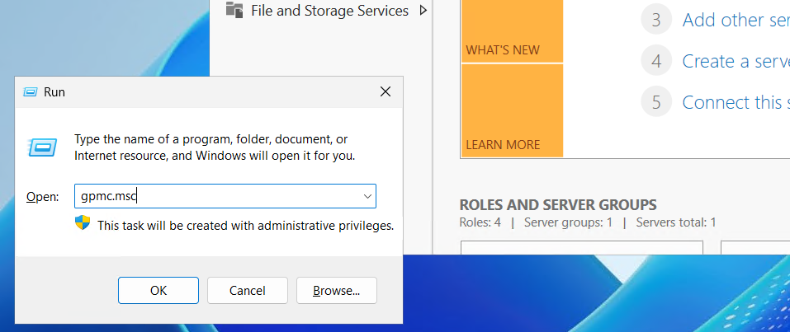
6 · GROUP POLICY OBJECTS
Abertura da Consola de Gestão de GPOs
A Group Policy Management Console (gpmc.msc) é aberta a partir do Server Manager, com privilégios administrativos.
Passo 12 — Abrir GPMC
14

Slide 16
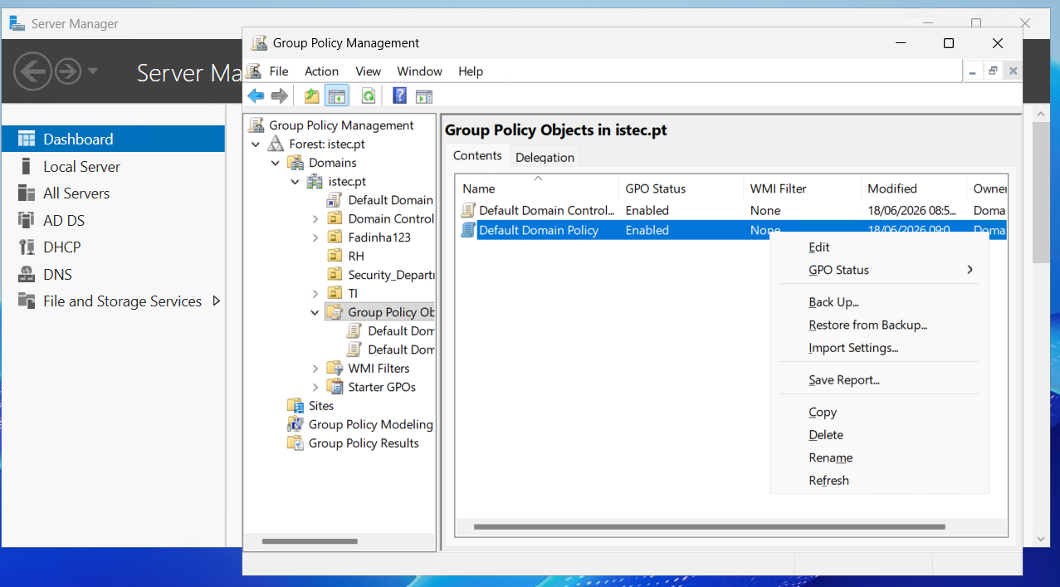
6 · GROUP POLICY OBJECTS
GPOs do Domínio istec.pt
O domínio tem as GPOs "Default Domain Controllers Policy" e "Default Domain Policy", ambas com estado Enabled.
Passo 13 — GPOs existentes
15

Slide 17
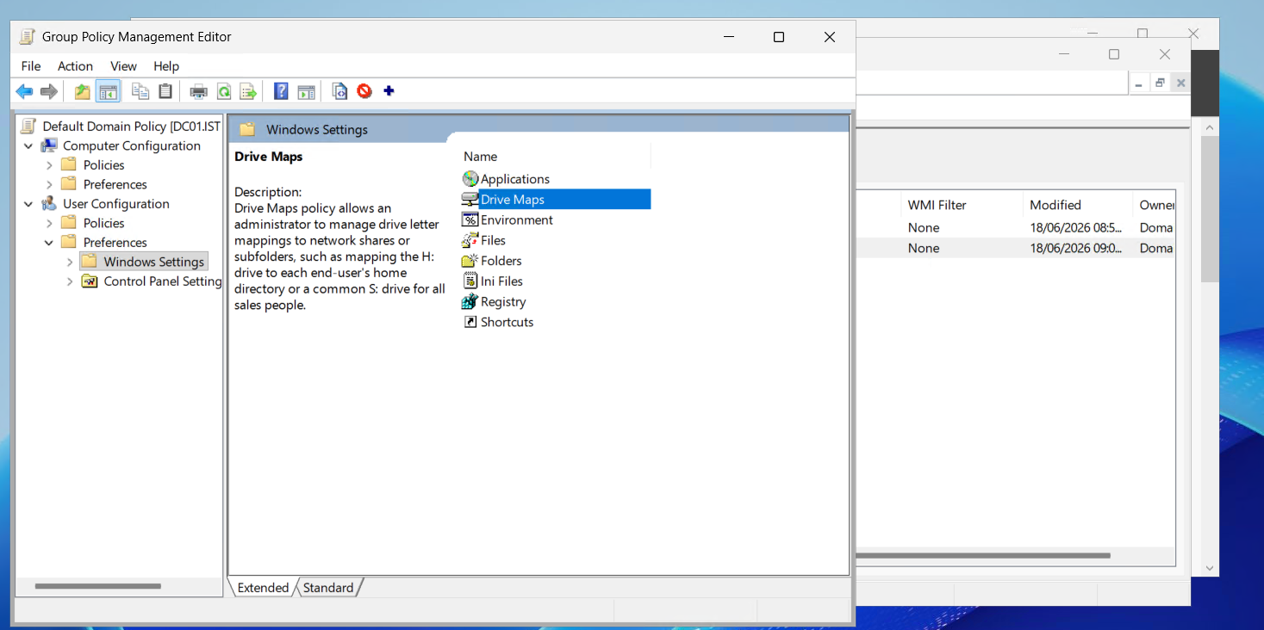
6 · GROUP POLICY OBJECTS
Editor de Política — Drive Maps
Em User Configuration > Preferences > Windows Settings, a funcionalidade "Drive Maps" permite mapear unidades de rede automaticamente para os utilizadores.
Passo 14 — Editor de GPO
16

Slide 18
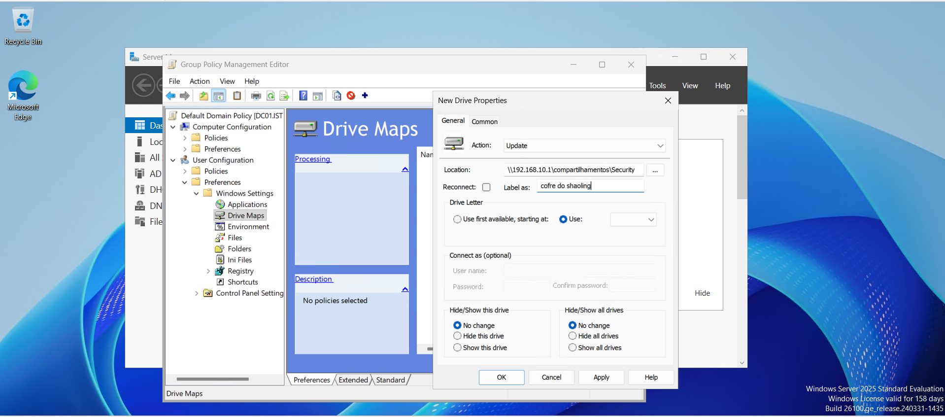
6 · GROUP POLICY OBJECTS
Configuração da Nova Unidade de Rede
Nova Drive Map com ação Update, localização \\192.168.10.1\compartilhamentos\Security e letra de unidade definida.
Passo 15 — Definir a unidade
17

Slide 19
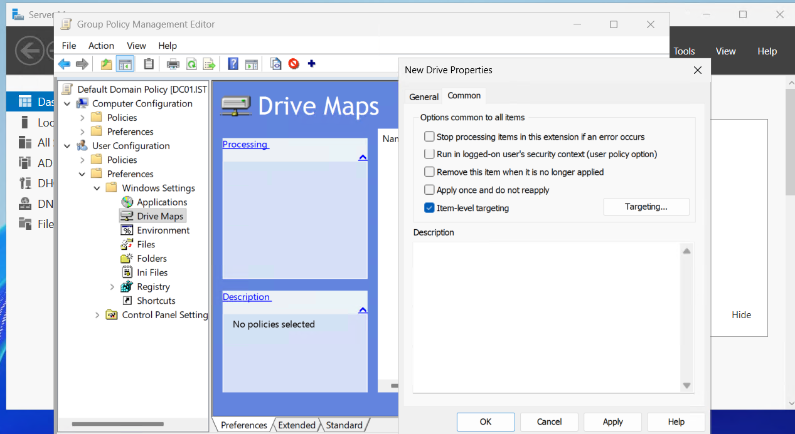
6 · GROUP POLICY OBJECTS
Item-Level Targeting Ativado
No separador Common da Drive Map, a opção "Item-level targeting" é ativada para restringir a política a utilizadores ou grupos específicos.
Passo 16 — Ativar targeting
18

Slide 20
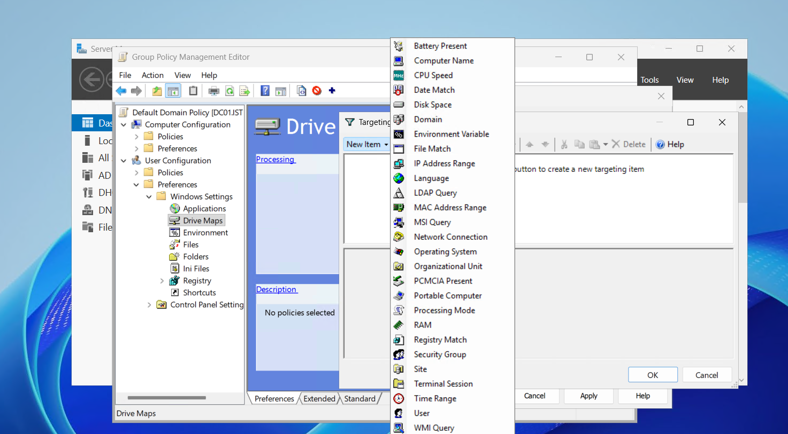
6 · GROUP POLICY OBJECTS
Critério de Destino — Security Group
No Targeting Editor, o critério "Security Group" garante que apenas os membros do grupo correto recebem a unidade de rede mapeada.
Passo 17 — Critério de aplicação
19

Slide 21
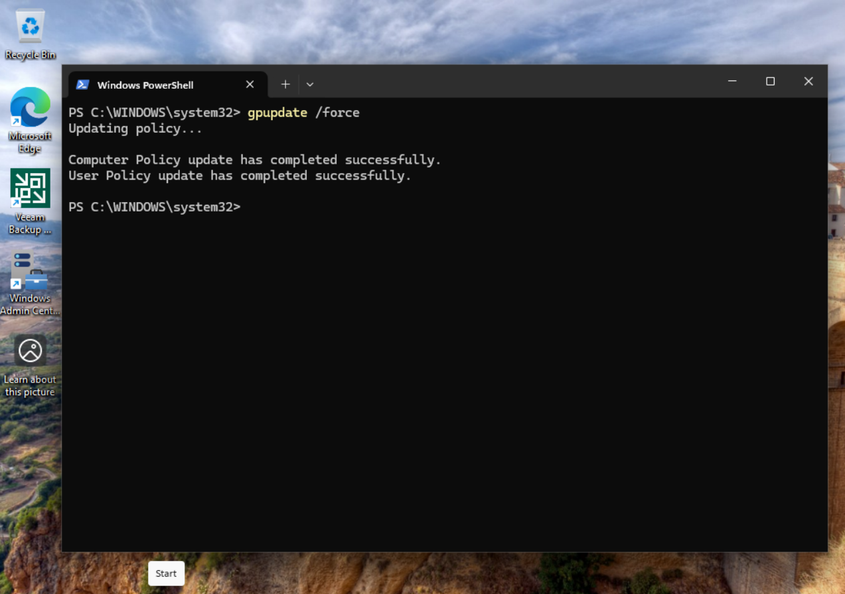
7 · VALIDAÇÃO FINAL
Aplicação Forçada da Política
"gpupdate /force" no cliente: Computer Policy e User Policy atualizadas com sucesso.
Passo 18 — Aplicar a GPO
20

Slide 22
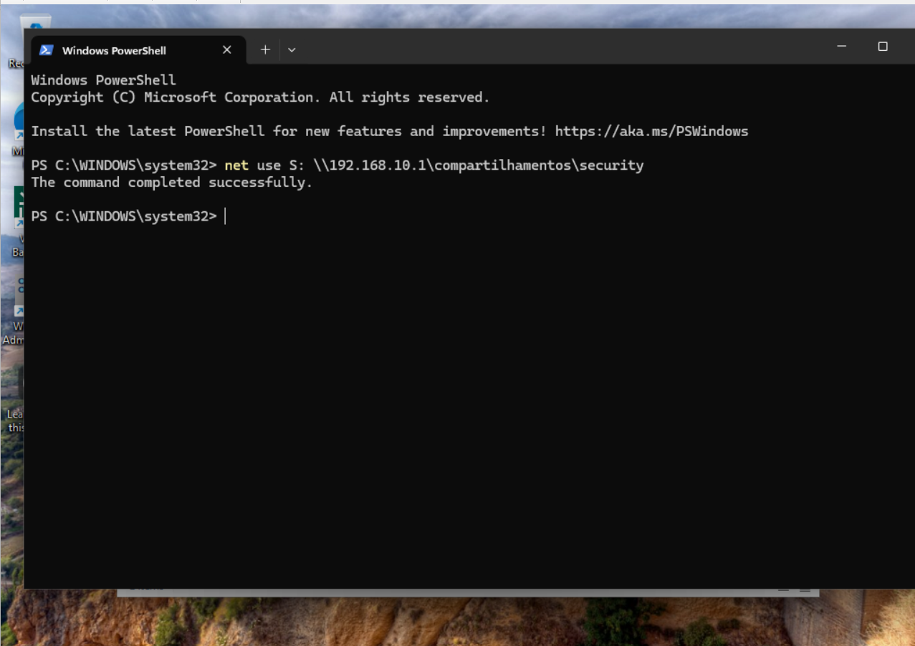
7 · VALIDAÇÃO FINAL
Confirmação Manual de Acesso
O comando "net use S: \\192.168.10.1\compartilhamentos\security" confirma o acesso direto à partilha através da rede.
Passo 19 — Confirmar via net use
21

Slide 23
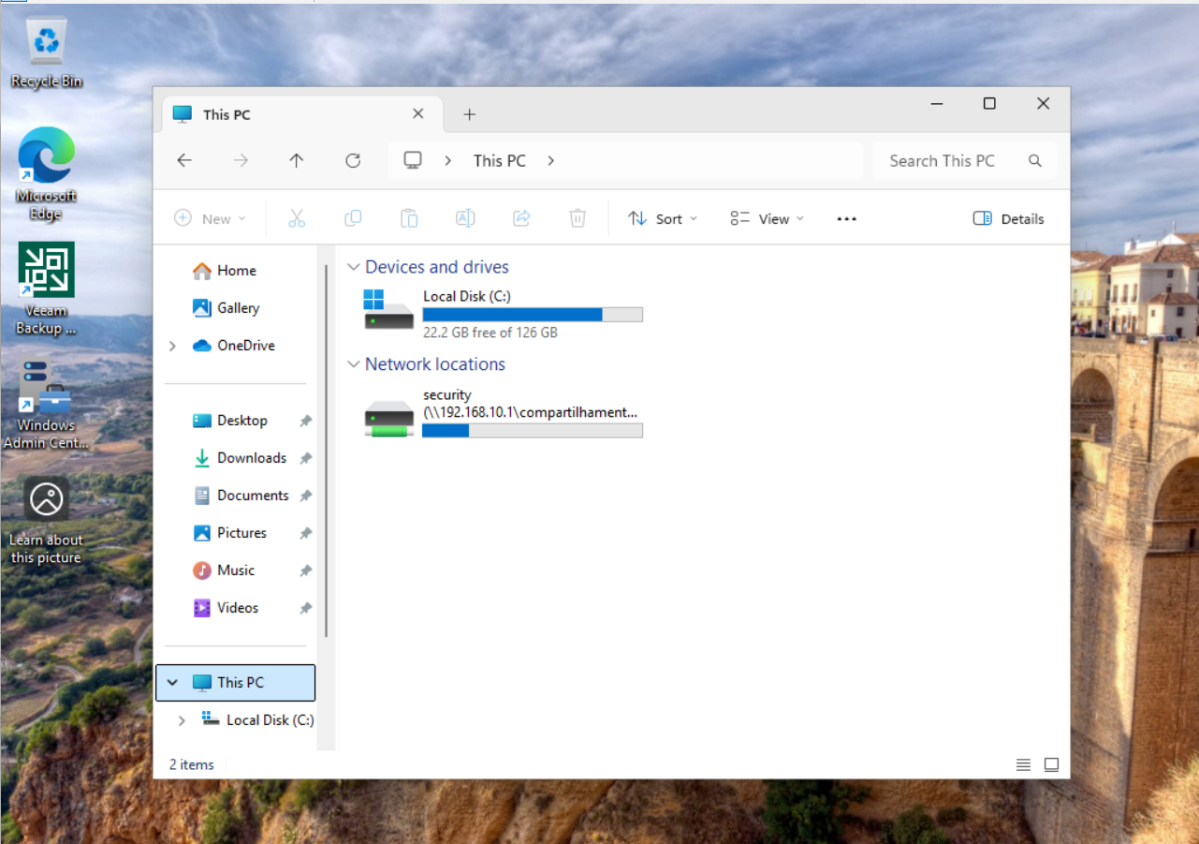
7 · VALIDAÇÃO FINAL
Resultado — Unidade de Rede Mapeada
Em "Este PC", a unidade "security (\\192.168.10.1\compartilhamentos)" aparece automaticamente em Network locations — resultado final da GPO de mapeamento de unidades.
Passo 20 — Resultado final
22

Slide 24
PRÓXIMOS PASSOS
Secções a completar
DNS — Conditional Forwarders por domínio
DHCP Failover (configuração no servidor)
Quotas (FSRM) e File Screening
Windows Server Backup e restauro de ficheiros / System State
Hyper-V Replica — Replication Health, Test/Planned Failover
Live Migration de uma VM entre hosts
Adicionar as capturas de ecrã correspondentes a estas secções, seguindo o mesmo formato (título, imagem, legenda descritiva).

